Slide 1



Автоматизированная система
онлайн-маркетинга для роста бизнеса
Post-campaign отчет
Клиент | GNTO
Рекламная кампания | OLV in-app, display
Период | 05.08-15.09
Продукт | Video

Slide 2
КАРДИОМАГНИЛ
Охватная кампания
Рекламные форматы
Видеореклама
Охват ЦА при помощи видео роликов
Desctop
In-app
Цели и задачи
Формирование ЦА, релевантной задачам клиента
Период
05.08-15.09.2020
Гео
Вся РФ
Оптимизация кампании чтобы ЦА досматривала ролик до конца
ИЗМЕРЕНИЕ
Brand LIFT
Аудитория
Мужчины
Женщины
25-55+
КАСТОМНЫЕ СЕГМЕНТЫ : платежеспособность High, Premium, Lux. Регулярные траты на отдых за рубежом, отели класса 4*+, авиабилеты бизнесс-класс, аренда яхт, использование услуг консьерж-сервиса, высокие траты на шоппинг за рубежом.
Бюджет
50,000 eur

Slide 3
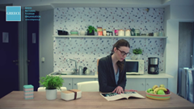

КАРДИОМАГНИЛ
Результаты кампании
OLV Desctop
OLV In-app
Показатель | План | Факт
Показы | 7 270 000 | 6 832 724
Охват | 2 259 680 | 2 688 708
Частота | 3 | 2,54
VTR | 58,18% | 61,11
Показатель | План | Факт
Показы | 6 258 000 | 6 640 482
Охват | 1 643 403 | 1 924 617
Частота | 4 | 3,45
VTR | 45,21 | 64,76%

Slide 4


www.segmento.ru
Brand Lift Brand awareness
Клиент | GNTO
Рекламная кампания | OLV in-app, display
Период | 05.08-15.09
Продукт | Video

Slide 5



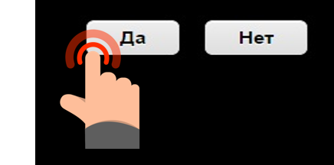
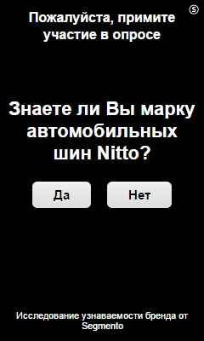




Методология
Brand Lift - инструмент, который позволяет оценить влияние рекламной кампании на значения брендовых метрик, таких как: brand awareness (узнаваемость бренда), ad recall (запоминаемость бренда), consideration (предпочтение), intent (намерение). Значение брендовых метрик измеряется посредством опроса пользователей.
Целевая аудитория
Период РК
Подсчет Brand Lift
Тестовая группа
Достигнута целевая частота показов
Показываем рекламу
Не более 7 дней с последнего показа
Показываем опрос
% положительных ответов
100% =
Контрольная группа
Brand Lift
Не показываем рекламу
Показываем опрос
% положительных ответов
Статистическая значимость | Исследование проводится путем опроса случайных пользователей из тестовой и контрольной группы, по ответам которых делается вывод о всей группе. Чем больше пользователей будет опрошено, тем точнее будет результат. Статистическая значимость говорит о том, что разница % положительных ответов в тестовой и контрольной группе не является случайной с вероятностью не менее 80%. Статистическая значимость проверяется с помощью критерия хи-квадрат. Чем больше Brand Lift, тем меньше ответов нужно для получения статистической значимости.

Slide 6
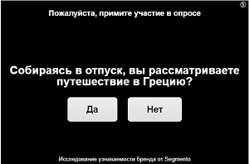


Общие результаты
Показатели опросной кампании
 | Всего ответов | Ответов «ДА» | Доля ответов «ДА»
Итого | 1638 | 665
Тестовая группа | 1031 | 477
Контрольная группа | 607 | 188
Опросный баннер
300x250
Комментарий
% роста запоминаемости рекламы составляет 49,38%, стат. значимость результата удалось достичь, confidence level – 99%.
Итого Brand Lift
49,38% Статистически значимый результат ✔

Slide 7

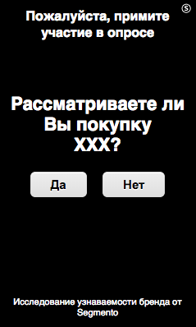
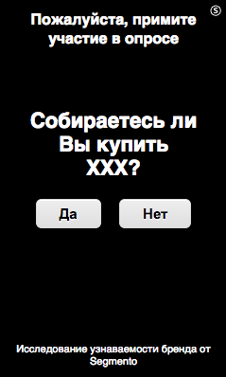
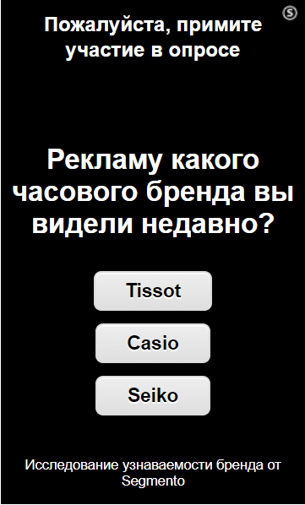
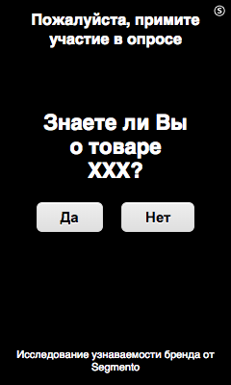
Рекомендации
Awareness
Consideration
Intent
Recall
Brand Lift в реальном времени показывает рост знания о бренде или продукте среди потребителей после контакта с рекламой.
Рекомендуем использовать исследования Brand Lift на регулярной основе, так как это позволяет оценить динамику показателей. Для каждого из этапов взаимодействия с покупателем предусмотрен свой вариант опроса, помогающий оценить эффективность конкретной рекламной кампании.
Также возможны замеры сразу по нескольким параметрам. Например, можно оценить рост знания как о самом бренде, так и уровень запоминаемости конкретной рекламы или осведомленности об акциях.

Slide 8
Спасибо!
info@segmento.ru
+7 (495) 741-13-97
www.segmento.ru
Берсеневская наб., 6

